Slide 1

Пән: Заманауи электр энергетикасы
Ә. Бүркітбаев атындағы Энергетика және машина жасау институты
«Энергетика» кафедрасы
№ 6-дәріс
Тақырыбы: Заманауи электр машинлар. Генераторлар
Лектор: Сарсенбаев Е.А.
«Энергетика» кафедрасының қауымдастырылған профессоры
E-mail: y.sarsenbayev@satbayev.university

Slide 2
ДӘРІС ЖОСПАРЫ
Синхронды машина негізіндегі генераторлар;
Тұрақты магнитті генераторлар;
Тұрақты ток машинасы негізіндегі генераторлар;
Бақылау сұрақтары.

Slide 3
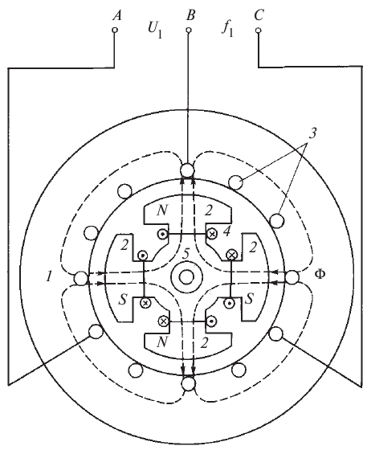
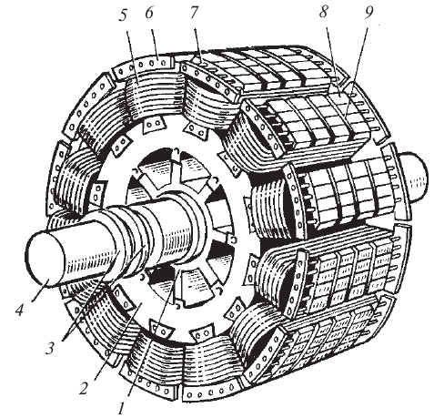



1. Генераторы на основе синхронных машин
Айқын полюсті роторлы синхронды машина.
1 — остов ротора; 2 — обод ротора; 3 — контактные кольца; 4 — вал; 5 — катушка обмотки возбуждения; 6 — сегмент демпферной обмотки; 7 — стержень демпферной обмотки; 8 — пакет сердечника полюса; 9 — вентиляционный канал в полюсе
1 — статор; 2 — полюсы ротора; 3 — обмотка
якоря (статора); 4 — обмотка возбуждения;
5— контактные кольца

Slide 4
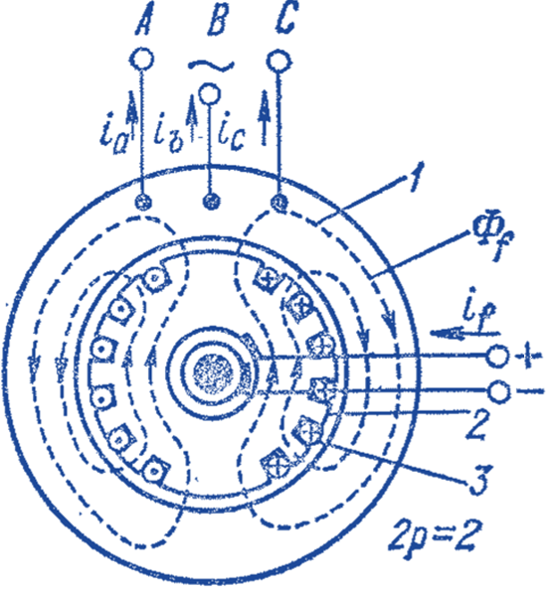
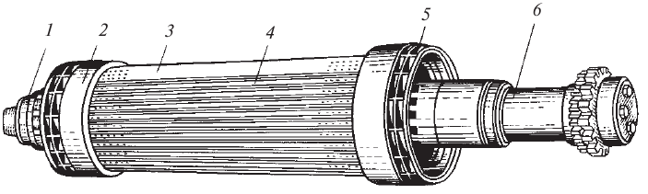
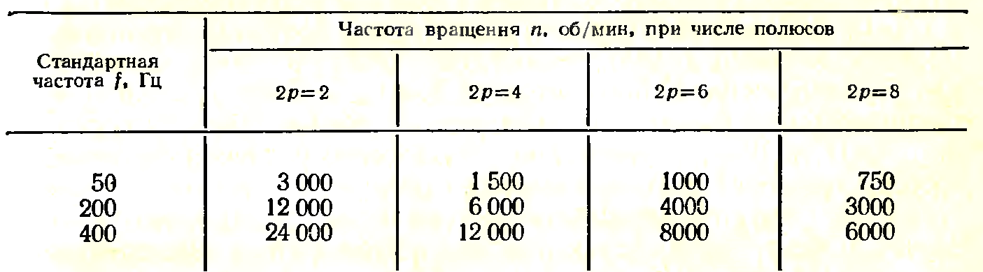
1. Генераторы на основе синхронных машин
Айқын емес полюсті роторлы синхронды машина.
Айқын емес полюсті ротордың сыртқы көрінісі
1 — контактные кольца; 2 — бандажное кольцо; 3 — массивный магнитопровод ротора;
4 — немагнитный клин паза ротора; 5 — центробежный вентилятор; 6 — хвостовик ротора

Slide 5
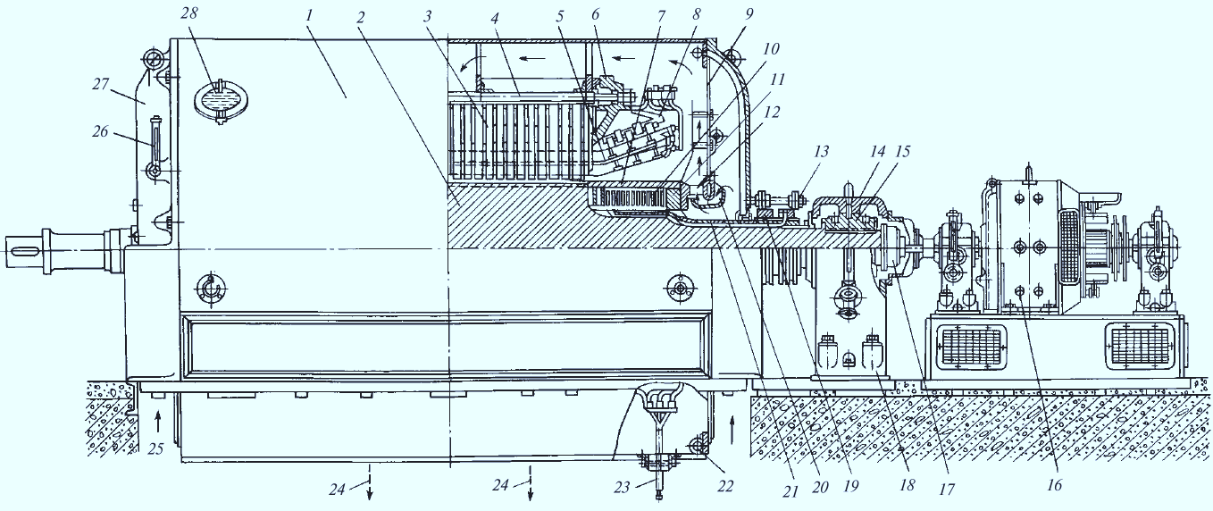
1. Генераторы на основе синхронных машин
Айқын емес полюсті роторлы синхронды машина (турбогенератор)

Slide 6
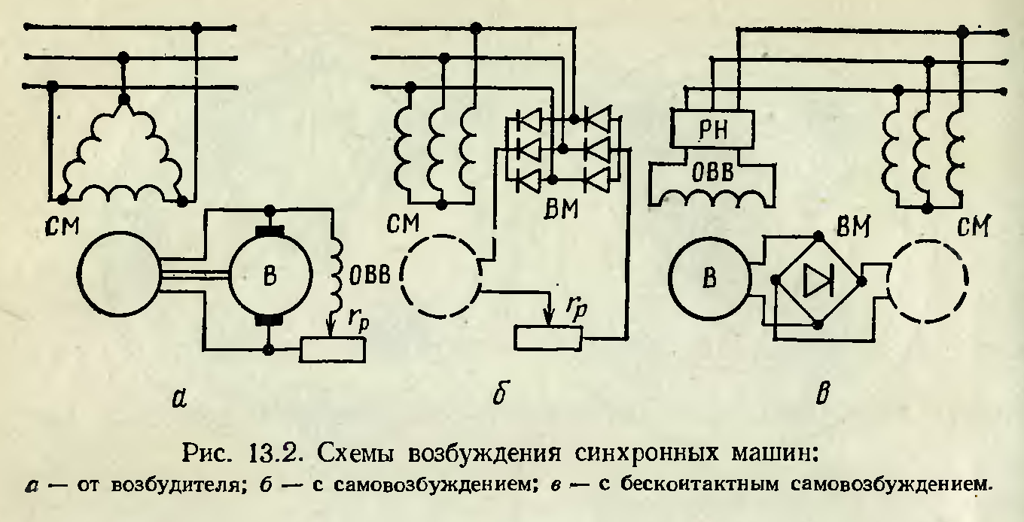
1. Генераторы на основе синхронных машин
СМ-ның қоздыру жүйесі.
Кез келген генератордың статор орамасының электр қозғаушы күшін жасау үшін қажетті ротордың магнит өрісі өріс орамасы (ОБ) арқылы өтетін тұрақты ток арқылы жасалады. Қоздыру жүйесіне мынадай негізгі талаптар қойылады:
1) кез келген режимдерде, соның ішінде энергетикалық жүйелердегі авариялар кезінде тұрақты ток ОБ бар сенімді электрмен жабдықтау;
2) генератордың жүктемесі өзгерген кезде қоздыру тогының тұрақты реттелуі;
3) қажетті жылдамдық;
4) мәжбүрлеп қозу, яғни. мәннен шамамен екі есеге дейін қоздыру тоғының жылдам өсуін қамтамасыз ету;
5) генераторды желіден операциялық ажыратулар кезінде қоздырғыш магнит өрісінің жылдам сөндірілуі.

Slide 7
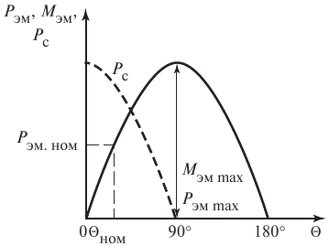
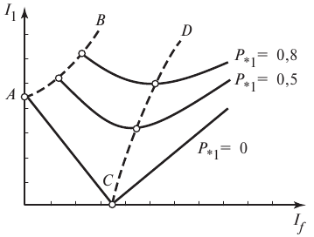
1. Генераторы на основе синхронных машин
Бұрыштық сипаттама. Генераторлардың V-тәрізді сипаттамалары.
Угловая характеристика неявнополюсной синхронной машины
V-образные характеристики I_{f} синхронных генераторов

Slide 8
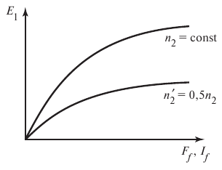
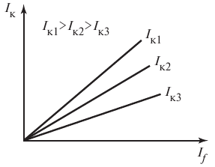
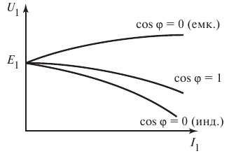
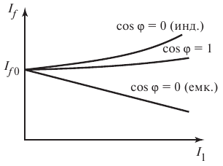
1. Генераторы на основе синхронных машин
Синхронды генератордың сипаттамалары.
Характеристики холостого хода
Характеристики короткого замыкания
Внешние характеристики
Регулировочные характеристики

Slide 9
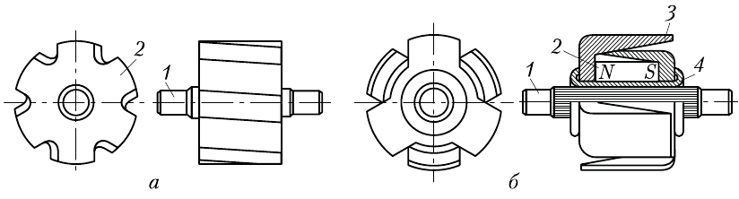
2. Генераторы с постоянными магнитами
Роторы магнитоэлектрических синхронных генераторов:
1 — вал; 2 — постоянный магнит; 3 — полюс; 4 — немагнитная втулка
Төмен қуатта генератор роторы «жұлдызша» түрінде жасалады, орташа қуатта оның тырнақ тәрізді полюстері және цилиндрлік тұрақты магниті бар. Тырнақ тәрізді полюстері бар ротор генератордың кенеттен қысқа тұйықталуы кезінде соққы тогын шектейтін полюс дисперсиясы бар генераторды алуға мүмкіндік береді. Бұл ток өзінің күшті магнитсіздендіргіш әсеріне байланысты тұрақты магнитке үлкен қауіп төндіреді.
Кемшіліктері:
- синхронды машиналардың басқа түрлерімен салыстырғанда құнының жоғарылауы, жоғары коэрцивтік күші бар қорытпалардан (Alni, Alnico, Magnico қорытпалары және т.б.) жасалған тұрақты магниттерді өңдеудің жоғары құны мен күрделілігіне байланысты.
- магнитоэлектрлік генераторларда кернеуді реттеуді іс жүзінде мүмкін емес ететін қоздыру орамының болмауы. Бұл жүктеме өзгерген кезде генератордың кернеуін тұрақтандыруды қиындатады.

Slide 10
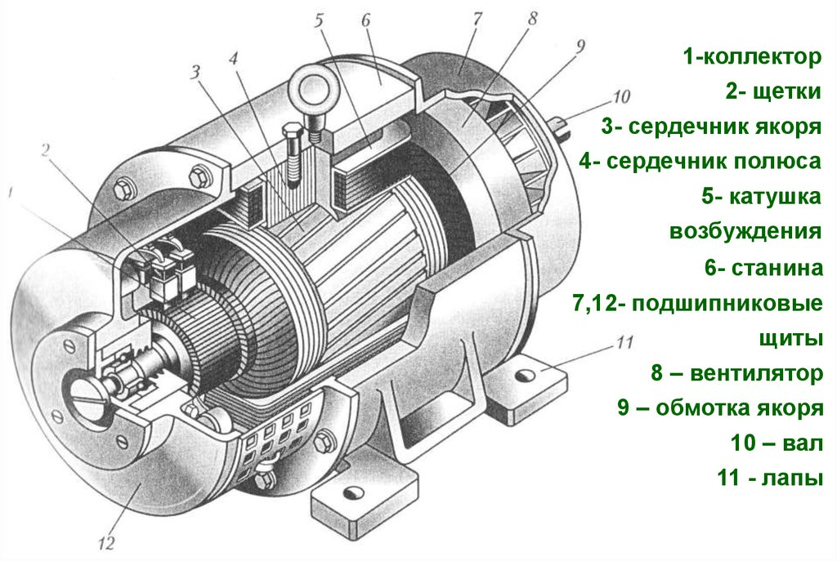
3. Генератор на основе машины постоянного тока
Тұрақты ток машинасының (ТТМ) конструкциясы.

Slide 11
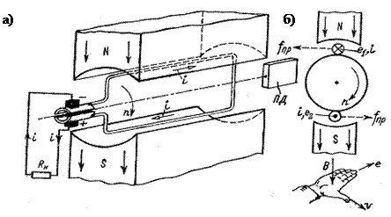




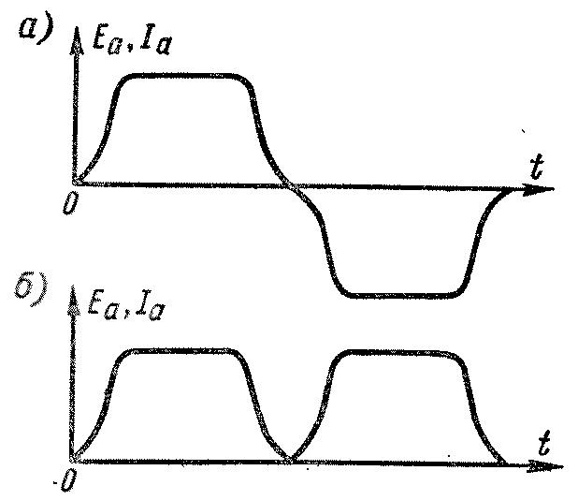



Тұрақты ток генераторының моделі.
3. Генератор на основе машины постоянного тока
Кривые ЭДС и тока в якоре (а) и во внешней цепи (б)
Напряжение на зажимах генератора
Электромагнитная сила действующая на обмотки якоря
Электромагнитный момент действующий на якорь

Slide 12




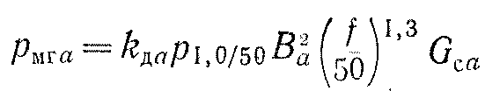
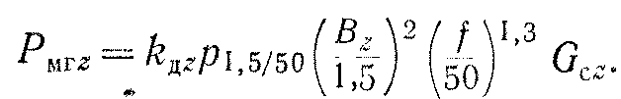
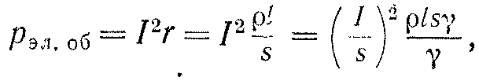

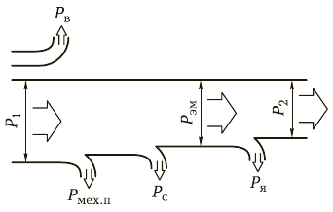
3. Генератор на основе машины постоянного тока
ТТМ-да қуат шығындары.
Механикалық шығындар;
Потер на трение щеток
    Потери на вентиляцию
2) Магниттік шығындар;
3) Электрлік шығындар;
4) Қосымша шығындар.

Slide 13
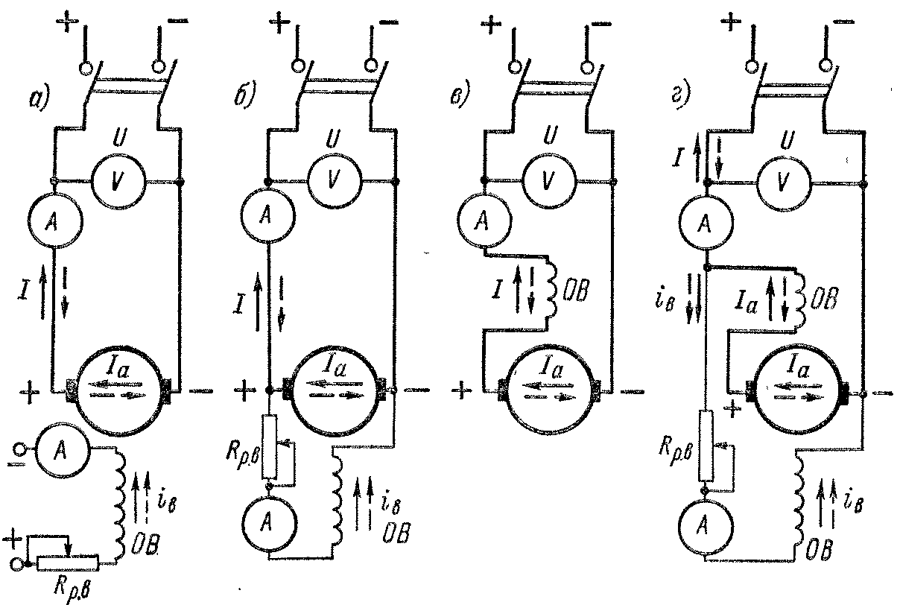
3. Генератор на основе машины постоянного тока
ТТМ-ның қоздыру әдістері.

Slide 14
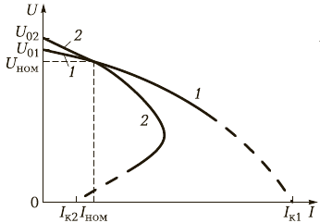
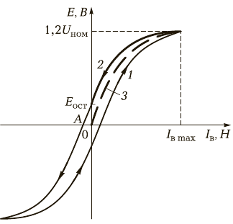
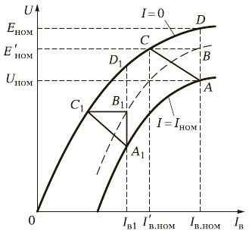
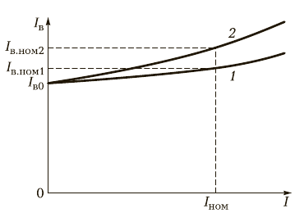
3. Генератор на основе машины постоянного тока
Тәуелсіз қоздырулы генератор.
Внешняя характеристика.
Характеристика холостого хода (ХХХ) генератора
Нагрузочная характеристика.
Регулировочная характеристика.
1 — генератор независимого возбуждения;
2 — генератор параллельного возбуждения

Slide 15
3. Генератор на основе машины постоянного тока
Параллель қоздырулы генератор.
Өздігінен қозу процесі келесідей жүреді.
1. Қалдық магнит ағыны айналмалы якорь орамында қалдық ЭҚК Эостын индукциялайды (қалдық ЭҚК Unom генераторының номиналды кернеуінің 1...3% құрайды).
2. Якорьге қоздыру орамасы қосылған, сондықтан ЭҚК Эост әсерінен қоздыру орамында Iv ток өтеді.
3. Қоздыру орамасы арқылы өтетін Iв ток машинаның негізгі магнит ағынын арттырады, бұл өз кезегінде якорь ЭҚК-ін арттырады.
4. Якорь ЭҚК-нің артуы қоздыру тогы мен магнит ағынының одан әрі ұлғаюына әкеледі; станок терминалдарындағы кернеу тұрақты мәнге жеткенше көшкін сияқты артады.
Внешняя характеристика.
Регулировочная характеристика.
Характеристика холостого хода (ХХХ) генератора
Нагрузочная характеристика.
1 — генератор независимого возбуждения;
2 — генератор параллельного возбуждения

Slide 16
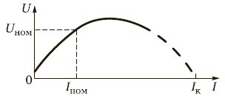
3. Генератор на основе машины постоянного тока
Тізбектей қоздырулы генератор.
Бос жүріс режимінде тізбекті қоздыру генераторының қоздыру тогы нөлге тең, сондықтан мұндай генератор үшін E(Iv) бос жүріс сипаттамасын салу мүмкін емес. Басқару сипаттамасы, яғни тұрақты кернеудегі Iв(I) тәуелділігі де сызбада көрсетілмеген, өйткені қоздыру тогы жүктеме тоғымен сәйкес келеді. Жүктеме сипаттамасын U(Iв) тұрғызу үшін тұрақты жүктеме тоғын сақтау қажет, ол дәл сол себепті мүмкін емес.
Тізбекті қоздыру генераторының терминалдарындағы кернеу жүктеме тогы өзгерген кезде айтарлықтай өзгеретіндіктен және кернеуді тұрақты деңгейде ұстап тұру мүмкіндігі болмағандықтан (қозу тогы да жүктеме тогы болғандықтан), мұндай генераторлар практикалық қолданысы табылмады.
Внешняя характеристика.

Slide 17
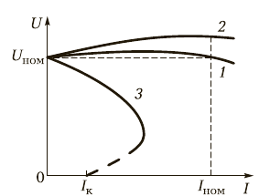
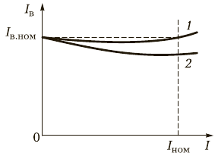
3. Генератор на основе машины постоянного тока
Генератор смешанного возбуждения.
Используя две обмотки возбуждения одновременно, и при этом так подобрать число витков последовательной обмотки, чтобы напряжение мало изменялось с изменением нагрузки. Например, можно добиться того, чтобы напряжение U_{ном} при номинальном токе было равно напряжению U0 при холостом ходе (кривая 1). При промежуточных значениях тока напряжение будет отличаться от U0, но в существенно меньшей степени, чем при параллельном и даже независимом возбуждении.
Увеличивая число витков обмотки последовательного возбуждения (усиливая последовательную обмотку), можно получить при номинальном токе большее напряжение, чем при холостом ходе (кривая 2), скомпенсировав тем самым падение напряжения в проводниках линии. В этом случае говорят о перевозбуждении генератора.
Внешняя характеристика.
Регулировочная характеристика.
1 — нормальное возбуждение;
2 — перевозбуждение;
3 — встречное включение обмоток.
Нагрузочная характеристика.

Slide 18
4. Бақылау сұрақтары
Келесі сұрақтарға жауап беріңіз:
Электр машиналарының қайтымдылық принципі қандай?
Синхронды машинаның (СМ) конструкциясын сипаттаңыз.
СМ полюстерінің кезектесуі қандай?
Түзілген СМ кернеуінің жиілігі немен анықталады? Еуропа мен АҚШ-та қозғалтқыштың айналу жылдамдығы қандай?
СМ жұмыс істеу принципін түсіндіріңіз.
Синхронды генераторлардың жасырын жылдамдығы қандай?
Турбо және сутегі генераторларын салқындату әдістерінің ерекшеліктерін түсіндіріңіз.
SM қоздыру жүйелерінің міндеттері мен құрылымын сипаттаңыз.
Автономды жүктемеде жұмыс істейтін СГ сипаттамаларын сызыңыз.
SG статикалық тұрақтылығы нені білдіреді?

